Slide 1
꼬시조
부제 : 내 여자친구가 너라면 좋겠다
<1조>
조장: 이연지
팀원: 김성식
김용민
김종문
김한슬
시연: 이희만
Notes:
1조 발표 시작하겠습니다.

Slide 2
Contents
1. 프로젝트 개요
프로젝트 컨셉
프로젝트 과정
2. 프로젝트 기능
Usecase
DB구성
세부 기능
유효성 검사
3. 프로젝트 결과
잘 한 점
한계점
4. 프로젝트 시연
Notes:
목차는 프로젝트 개요, 기능, 결과, 시연 순으로 발표하겠습니다.

Slide 3

1. 프로젝트 개요
2. 프로젝트 기능
3. 프로젝트 결과
4. 프로젝트 시연
프로젝트 개요
- 프로젝트 컨셉
주제 선정 배경
항상 데이트코스를 고민해야 하는 남성들을 위한
맞춤 데이트 코스 추천 사이트를 구현하기 위하여.
프로젝트 목표
커플 별 취향, 날씨, 예산, 활동성 등을 고려한
맞춤식설계를 통해 남성들의 데이트 고민 해결을 목표로 함.
3차 프로젝트 중점 기능
관리자가 추천하는 10가지의 코스를 나열
하고 지도에 위치 표현 및 블로그 내용 출력
Notes:
컨셉발표에서 말씀 드렸듯이 주제 선정 배경은 맞춤 데이트 코스 추천 사이트의 구현이고 목표는 저희 조는 이 프로젝트를 장기적인 프로젝트로 보고 시작하였기 때문에 최종 목표는 커플들의 취향에 맞는 맞춤식 설계를 통한 코스추천이고 현 3차 프로젝트의 구현된 중점적인 기능은 관리자가 추천하는 10가지의 코스 중 선택된 코스를 지도상에 표현하고 네이버 검색API를 이용하여 코스에 따른 블로그의 내용을 화면에 출력하는 것입니다.

Slide 4
1. 프로젝트 개요
2. 프로젝트 기능
3. 프로젝트 결과
4. 프로젝트 시연
프로젝트 개요
- 프로젝트 과정 (개발도구)
분석
및
설계
개발
MS Excel 2016
MS PowerPoint 2016
Eclipse Mars.2 Releas(4.5.2)
-jsp
(html, java script, java1.8.91, CSS)
-iBatis
-Ajax
-jQuery
Oracle SQL XE 11.2.0
Notes:
프로젝트의 개발도구는 분석 및 설계에서 엑셀과 파워포인트를 이용하였고 개발과정에서 이클립스를 사용하여 JSP, Ibatis, AJAX, JQUERY를 이용하였고 Oracle SQL을 사용하였습니다.

Slide 5


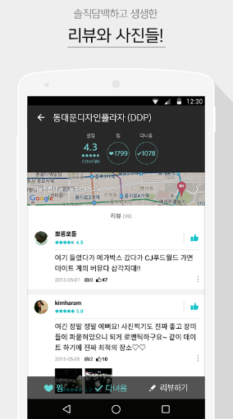
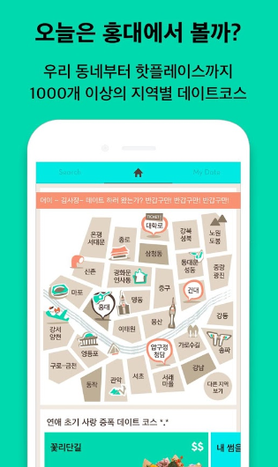
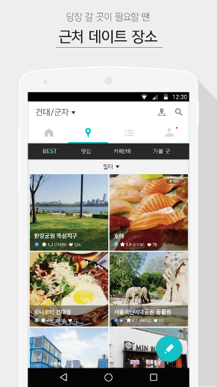
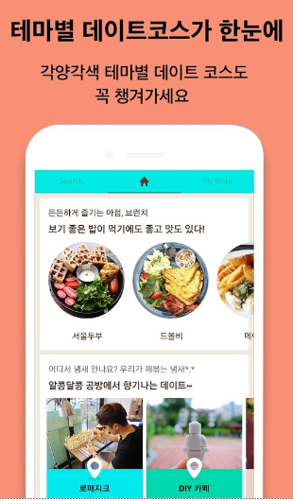
1. 프로젝트 개요
2. 프로젝트 기능
3. 프로젝트 결과
4. 프로젝트 시연
프로젝트 개요
- 프로젝트 과정 (벤치마킹)
비트윈
서울데이트팝
Notes:
저희 조는 비트윈과 서울 데이트팝의 기능을 벤치마킹하였고 전체적인 뷰는 대한민국 구석구석이라는 사이트를 벤치마킹하였습니다.

Slide 6
1. 프로젝트 개요
2. 프로젝트 기능
3. 프로젝트 결과
4. 프로젝트 시연
프로젝트 개요
- 프로젝트 과정 (기간&일정)
기간 : 2016.04.26 ~ 2016.05.20
SUN | MON | TUE | WED | THU | FRI | SAT
 |  | 26. | 27. | 28. | 29. | 30.
1. | 2. | 3. | 4. | 5. | 6. | 7.
8. | 9. | 10. | 11. | 12. | 13. | 14.
15. | 16. | 17. | 18. | 19. | 20.
Concept 회의
자료수집, DB구성, 메인 View 골격 구성
코딩
코딩, 유효성 검사
발표
Notes:
전체적인 프로젝트의 일정은 다음과 같은데 5678일에 팀원들이 휴식을 많이 취하고 약 10일간 즉 약 50시간정도 코딩을 했다는 것을 감안하고 시연을 봐주시면 감사하겠습니다.

Slide 7
1. 프로젝트 개요
2. 프로젝트 기능
3. 프로젝트 결과
4. 프로젝트 시연
프로젝트 개요
책임제
프로젝트 총괄 관리
코드 관리+SVN관리
DB, 데이터
관리
- 프로젝트 과정 (책임제)
이희만
김성식
김용민
=> 전체적인 코딩은 팀원 모두 함께 진행.
Notes:
저희조 컨셉발표 때 책임제로 프로젝트가 진행된다고 말씀 드렸는데 각각의 분야의 책임자가 맡은 바를 잘 수행하여 잘 진행되었다고 평가됩니다.

Slide 8
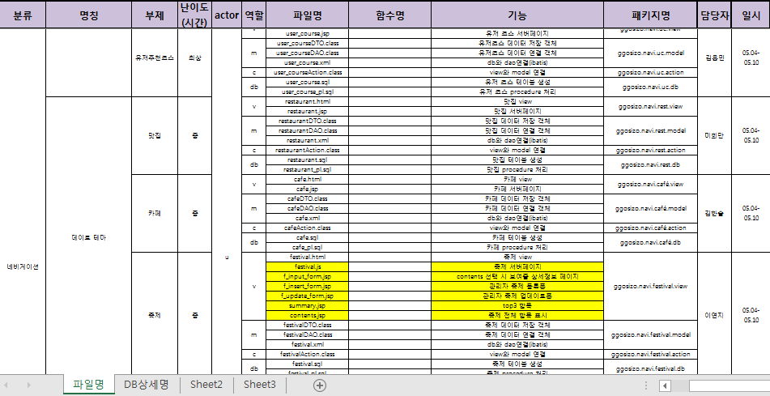

1. 프로젝트 개요
2. 프로젝트 기능
3. 프로젝트 결과
4. 프로젝트 시연
프로젝트 개요
- 프로젝트 과정 (API)
파일 명칭 통일
DB명 통일
역할 분담의 효율성
체계적인 프로젝트 진행
Notes:
저희 조는 초반 컨셉 회의 당시에 저희 조만의 API를 엑셀로 만들어 놓아 파일 명칭과 DB명을 통일해 놓았고 각각의 기능별로 담당자가 MVC와 DB까지 도맡아 구현하면서 팀원들 전부 MVC에 대한 이해를 할 수 있게끔 프로젝트를 진행하였습니다.

Slide 9
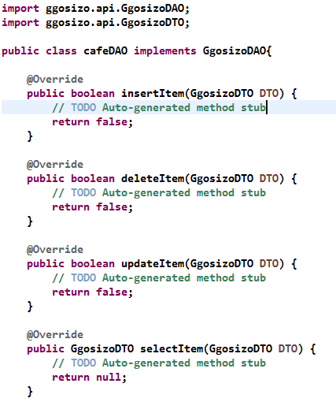

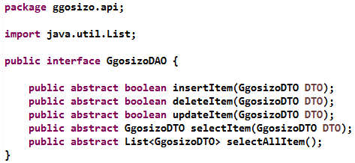
1. 프로젝트 개요
2. 프로젝트 기능
3. 프로젝트 결과
4. 프로젝트 시연
프로젝트 개요
- 프로젝트 과정 (인터페이스)
Notes:
또한 저희는 꼬시조 DAO, DTO, 예외처리를 인터페이스로 구현을 미리 해 두어 똑같은 기능에 대한 메소드명을 맞추었고 각각의 기능별로 DAO, DTO를 만들 때 이를 받아서 오버라이딩 하여 사용하였습니다. 저희가 처음에는 예외처리까지 인터페이스로 구현하려고 하였는데 고려하여야 할 점이 너무 많이 현재 예외처리 부분은 인터페이스로 구현을 해 놓지 못한 상황입니다.

Slide 10
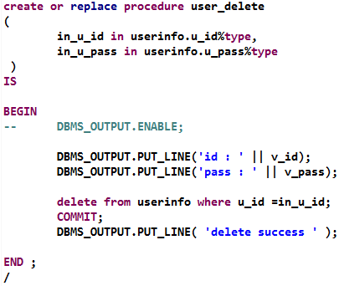

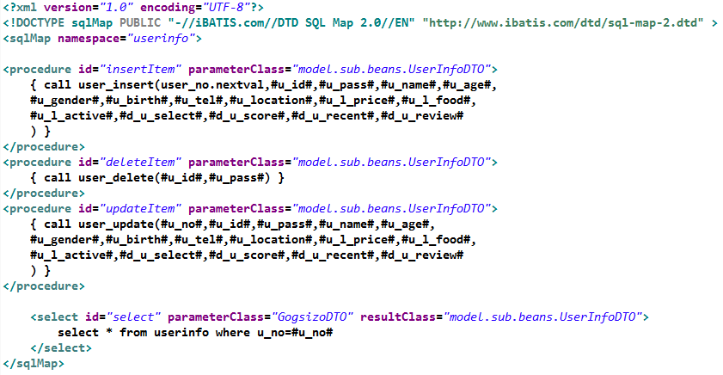
1. 프로젝트 개요
2. 프로젝트 기능
3. 프로젝트 결과
4. 프로젝트 시연
프로젝트 개요
- 프로젝트 과정 (Procedure)
데이터 처리의 신속성
보안의 효율성
높은 성능
Notes:
또한 저희조는 DB를 구성함에 있어서 프로시저를 사용하였습니다. 각각의 insert, delete, update를 미리 DB상에 프로시저로 구현해 놓고 간단하게 call하여 사용하므로써 데이터 처리가 신속하게 되게 하였고 외부에서 직접 소스에 대한 접근이 불가하게 하여 보안성을 높였습니다. 이를 통해 높은 성능을 가진 db를 구성할 수 있었습니다.

Slide 11
1. 프로젝트 개요
2. 프로젝트 기능
3. 프로젝트 결과
4. 프로젝트 시연
2. 프로젝트 기능
- Usecase (사용자)
로그인
좋아요
데이트
코스 찾기
. .
회원가입
음식
아이디
찾기
카페
사용자
비밀번호 찾기
축제
Notes:
본격적으로 프로젝트의 기능을 간단하게 알려 드리기 위해 usecase를 만들어 보았습니다. 사용자는 메인화면에서 로그인을 하거나 회원가입을 할 수 있고 로그인을 하게 되면 맛집, 카페, 축제를 기준으로 데이트 코스를 찾을 수 있고 찾은 내용이 마음에 들면 좋아요를 누를 수가 있습니다. 또한 저희가 비밀번호 찾기에 있어서 비밀번호를 화면에 노출시키는 것이 보안상에 문제가 있다고 생각되어 비밀번호 찾기를 하게되면 등록된 e-mail로 새 비밀번호를 보여주는 방식으로 구현을 할 예정입니다. 이 기능은 최종 프로젝트 때 구현시켜서 보여드리겠습니다.

Slide 12
1. 프로젝트 개요
2. 프로젝트 기능
3. 프로젝트 결과
4. 프로젝트 시연
2. 프로젝트 기능
- Usecase (관리자)
회원관리
음식관리
. .
로그인
관리자모드
카페관리
관리자
축제관리
광고관리
Notes:
관리자화면의 경우 관리자 아이디와 비밀번호로 로그인을 하게되면 사용자 화면과는 다른 관리자 화면이 뜨게 되고 회원, 맛집, 카페, 축제, 광고관리를 할 수 있습니다.

Slide 13
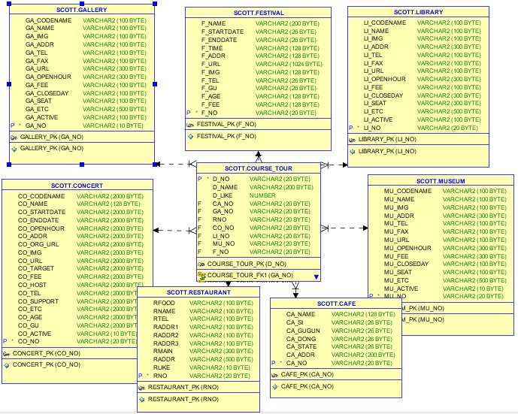
1. 프로젝트 개요
2. 프로젝트 기능
3. 프로젝트 결과
4. 프로젝트 시연
2. 프로젝트 기능
- DB 구성
미술관
축제
도서관
데이트 코스
박물관
콘서트
음식
카페
Notes:
저희는 미리 수집해 놓은 많은 정보들을 기반으로 데이트 코스를 추천해주기 때문에 DB구성이 중요할 수 밖에 없었는데 미술관 축제 도서관 박물관 카페 등 각각의 데이트 코스들을 대부분 이름을 기반으로 Primary키를 잡아 DB를 구성하였습니댜.

Slide 14
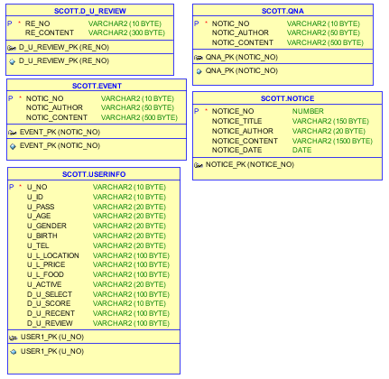
1. 프로젝트 개요
2. 프로젝트 기능
3. 프로젝트 결과
4. 프로젝트 시연
2. 프로젝트 기능
- DB 구성
후기
Q&A
이벤트
공지사항
사용자정보
Notes:
또한 저희 사이트의 카테고리인 공지사항, 이벤트, Q&A 등의 DB와 사용자정보 DB도 구성하였습니다. 카테고리 DB의 경우 대부분 시퀀스로 잡은 NO를 기준으로 primary key를 잡았습니다.

Slide 15
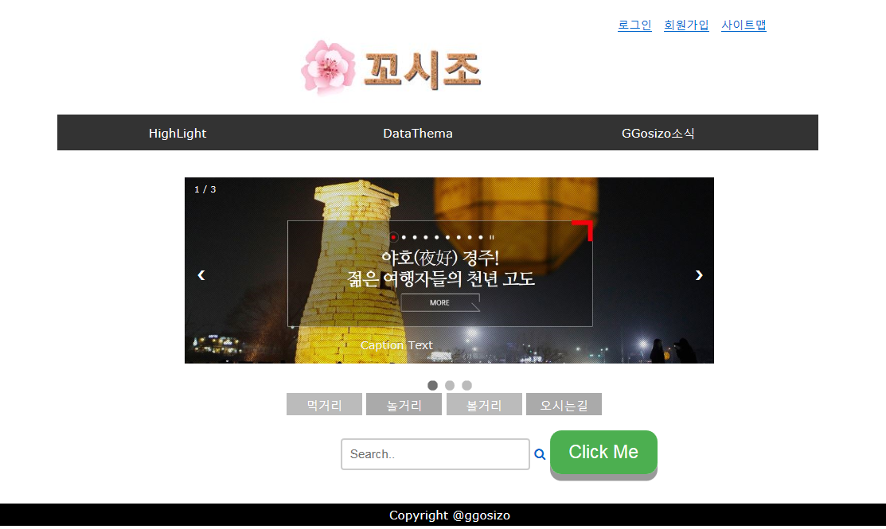
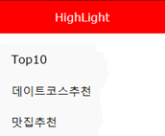
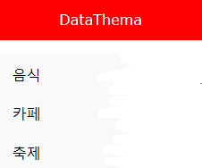
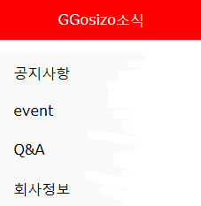
1. 프로젝트 개요
2. 프로젝트 기능
3. 프로젝트 결과
4. 프로젝트 시연
2. 프로젝트 기능
- Main View
Notes:
MainView는 다음과 같이 구성을 하였는데 상단부의 로그인버튼을 통해 로그인을 할 수가 있고 아이디가 없는 경우 회원가입을 할 수 있습니다. 또한 저희는 컨텐츠를 Highlight, DateThema, Ggosizo소식으로 구성을 하였는데 하이라이트에서는 top10과 데이트코스추천, 맛집추천의 세부 항목이 있고 데이트 테마에는 음식, 카페, 축제가 있어서 각각의 데이트 코스를 따로따로 검색도 가능합니다. 꼬시조 소식에서는 공지사항, 이벤트, Q&A, 회사정보를 볼 수가 있습니다.

Slide 16
1. 프로젝트 개요
2. 프로젝트 기능
3. 프로젝트 결과
4. 프로젝트 시연
2. 프로젝트 기능
- 세부 기능
데이트 코스 추천
관리자가 추천하는 TOP10 데이트 코스
카테고리 별
세부 검색
음식
축제
카페
Notes:
저희 조가 현재까지 구현한 대표적인 기능 두 가지는 데이트 코스 추천과 맛집 카페 축제 별 세부 검색입니다.

Slide 17
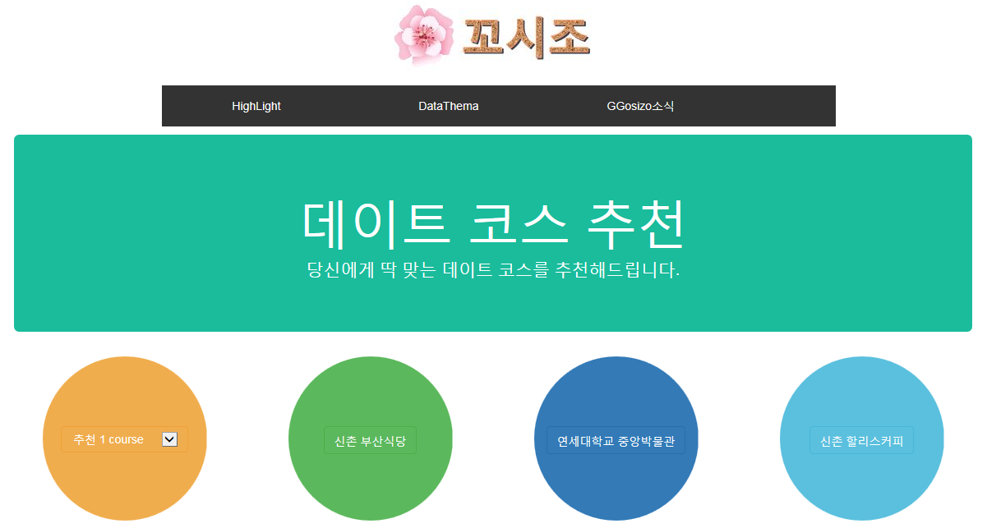
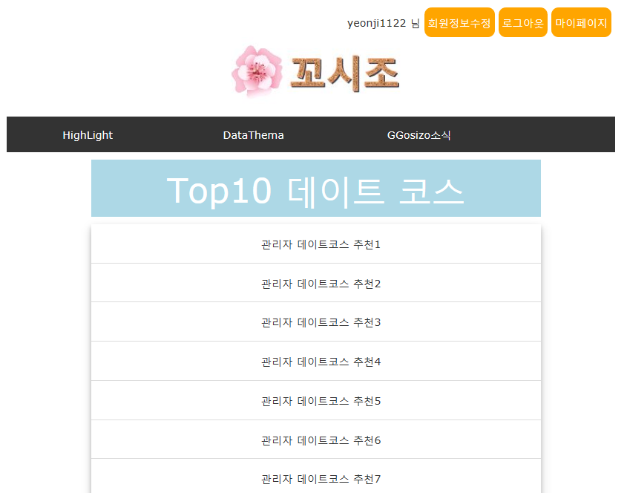
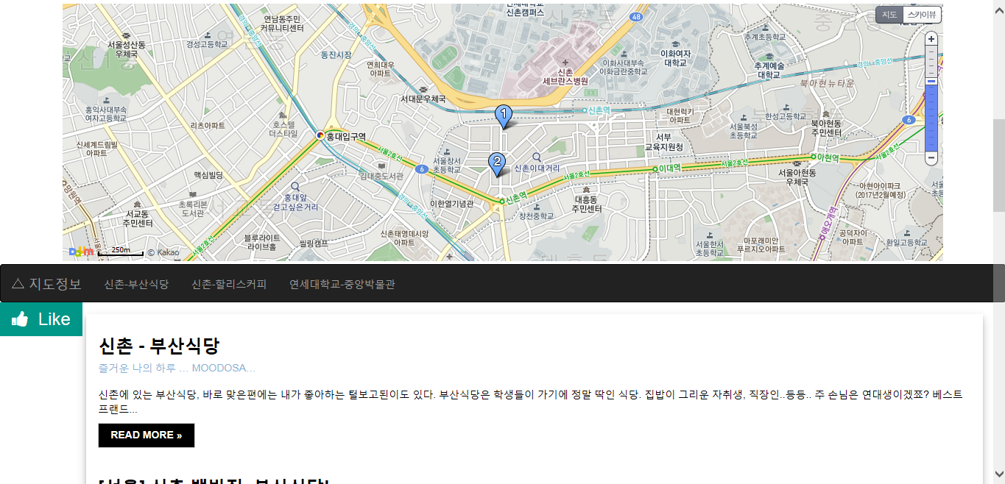
1. 프로젝트 개요
2. 프로젝트 기능
3. 프로젝트 결과
4. 프로젝트 시연
2. 프로젝트 기능
- 세부 기능 (데이트 코스 추천)
관리자가 추천하는 TOP10 데이트 코스
코스
지도
블로그
Notes:
먼저 데이트 코스 추천 기능은 10가지의 추천 기능 중 한 가지 코스를 선택하면 지도에 3 코스가 뜨게 되고 각각의 코스를 선택하면 네이버에 등록되어 있는 블로그들이 화면에 출력됩니다. 블로그 컨텐츠를 클릭하면 새로운 창이 열리면서 블로그 내용이 보여집니다.

Slide 18
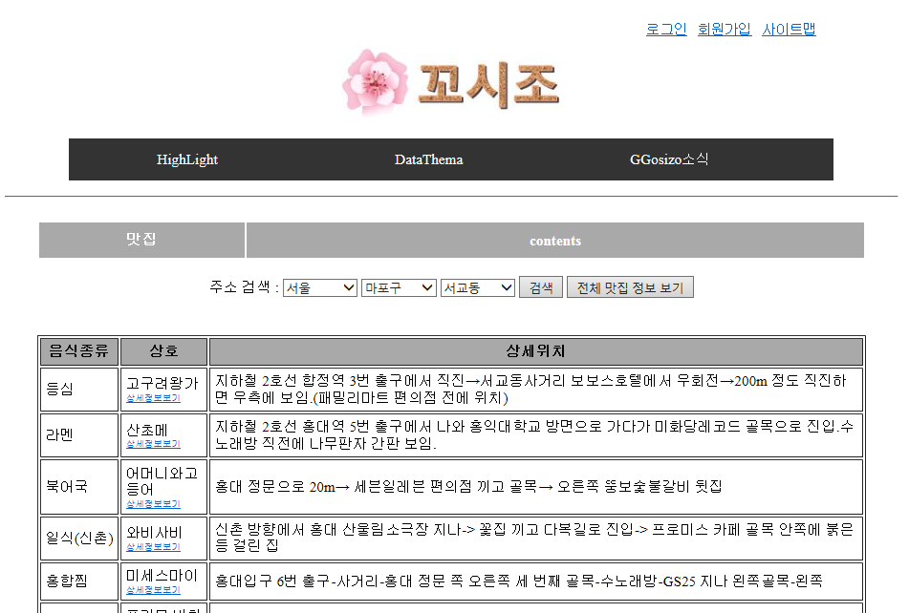
1. 프로젝트 개요
2. 프로젝트 기능
3. 프로젝트 결과
4. 프로젝트 시연
2. 프로젝트 기능
- 세부 기능 (카테고리 별 세부검색)
음식 카페 축제
Notes:
또한 카테고리 별 세부 검색은 맛집과 카페가 비슷하게 구현되었고 축제의 경우 조금 다르게 구성하였습니다. 먼저 맛집과 카페의 경우 위치를 기반으로 하여 주소의 큰 카테고리를 선택하면 그 지역의 맛집과 카페에 대한 정보가 화면에 출력됩니다. 그리고 상세정보보기로 들어가면 음식점과 카페에 대한 상세정보가 나열된 새 창이 화면에 띄워집니다.

Slide 19
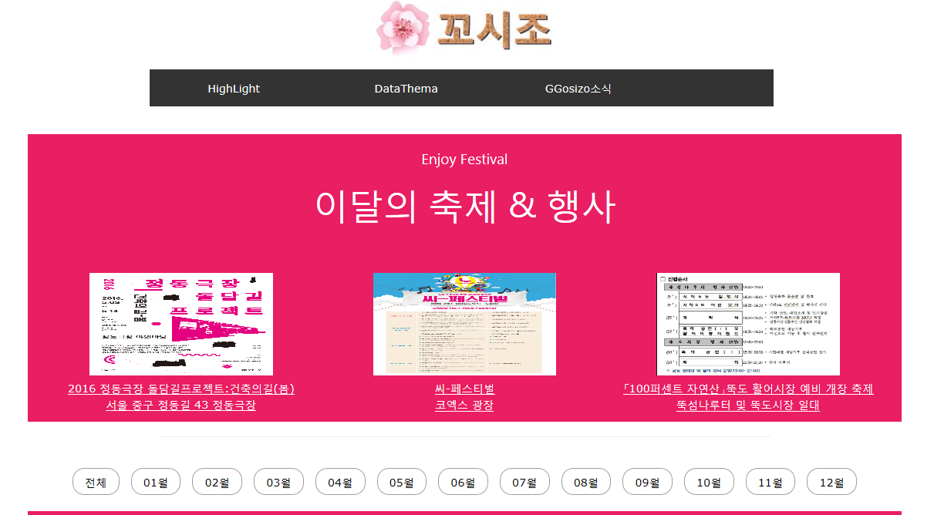
1. 프로젝트 개요
2. 프로젝트 기능
3. 프로젝트 결과
4. 프로젝트 시연
2. 프로젝트 기능
- 세부 기능 (카테고리 별 세부검색)
음식 카페 축제
Notes:
축제의 경우 월을 기준으로 구분하여서 볼 수 있고 리스트 중 하나의 축제를 선택하면 세부 설명이 있는 뷰로 이동하게 됩니다.

Slide 20
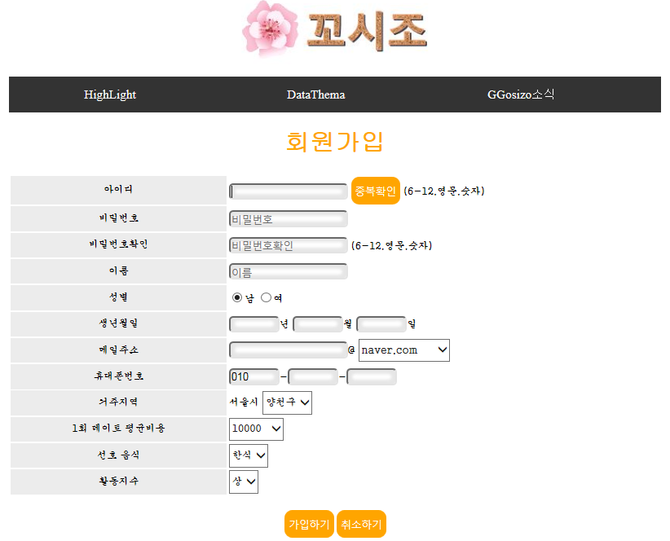
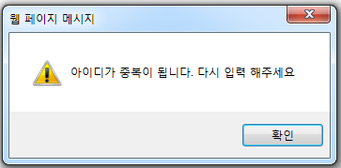
1. 프로젝트 개요
2. 프로젝트 기능
3. 프로젝트 결과
4. 프로젝트 시연
2. 프로젝트 기능
- 유효성 검사
Notes:
시간적인 한계로 유효성검사를 많이 하지는 못하였는데 회원가입 만큼은 확실하게 유효성 검사를 끝마쳤습니다. 아이디와 비밀번호의 경우 영문과 숫자가 혼합된 6~12자리 숫자 여야만 가능하게 처리하였습니다.

Slide 21
1. 프로젝트 개요
2. 프로젝트 기능
3. 프로젝트 결과
4. 프로젝트 시연
3. 프로젝트 결과
- 잘 된 점
꼬시조 API
SVN 관리
Interface 사용
Procedure 사용
Notes:
이번 프로젝트 결과 저희조가 잘 한 점이라고 생각한 것은 맨 처음 저희 조만의 API를 만들어 프로젝트가 체계적으로 진행될 수 있었다는 점과 SVN관리를 함에 있어서 trunk는 svn책임자 한 사람만 건드리고 나머지 팀원들은 trunk에서 branch를 생성하여 코딩을 각자의 branch에서 하고 커밋하여 commint충돌이 나는 것을 방지하였다는 점입니다. 또한 interface와 Procedure를 사용하여 코드와 db관리를 효율적으로 하였다는 점도 잘된 점이라고 생각하였습니다.

Slide 22
1. 프로젝트 개요
2. 프로젝트 기능
3. 프로젝트 결과
4. 프로젝트 시연
3. 프로젝트 결과
- 한계점
Tiles의 부재
의사소통 부재
Notes:
반면 저희조의 한계점은 저희가 tiles를 사용하지 않았기 때문에 수동적으로 layout을 맞추다보니 뷰적인 측면에서 애를 먹은 부분이 많았습니다. 또한 각자가 맡은 기능 외의 기능은 다른 팀원들이 알기가 어려워 마지막에 코드를 합치는데 있어서도 힘들었던 점이 많았습니다.

Slide 23
1. 프로젝트 개요
2. 프로젝트 기능
3. 프로젝트 결과
4. 프로젝트 시연
4. 프로젝트 시연
Notes:
이상으로 발표를 마치고 프로젝트 시연이 있겠습니다.

Slide 24
Q & A
Notes:
질문받겠습니다.

